Slide 1


Slide 2







Slide 3
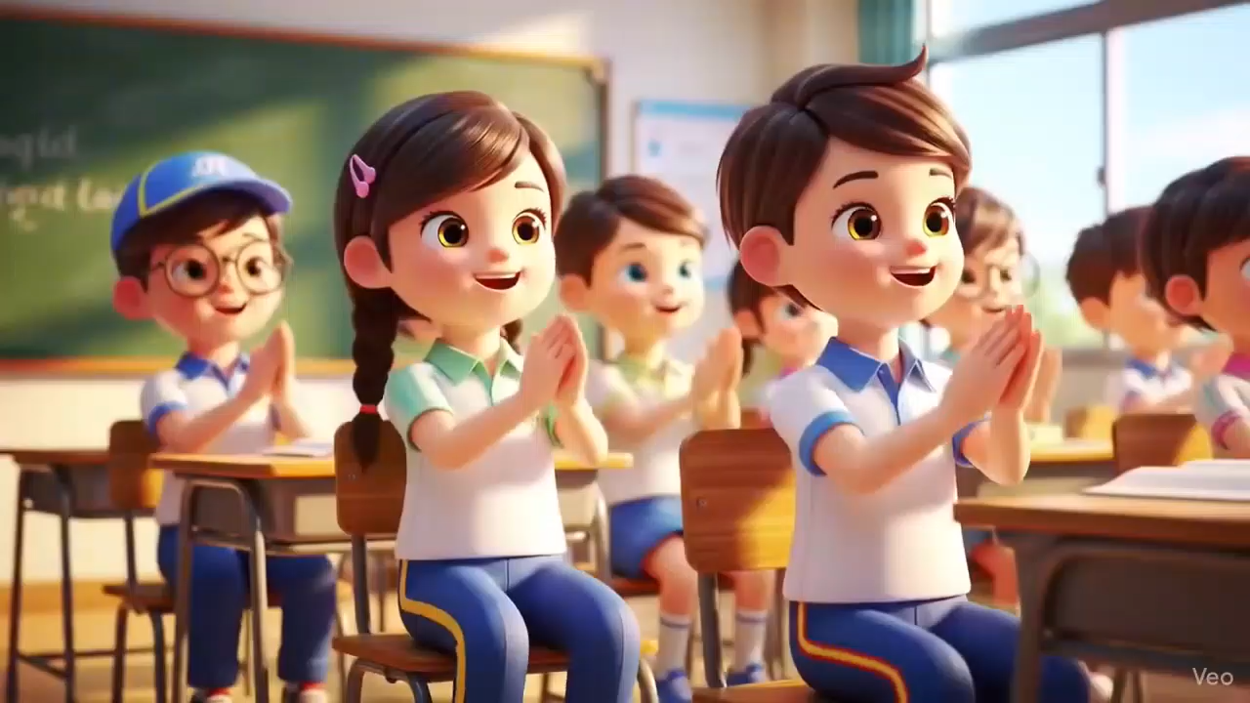

Slide 4
60 : 6 = ?

Slide 6
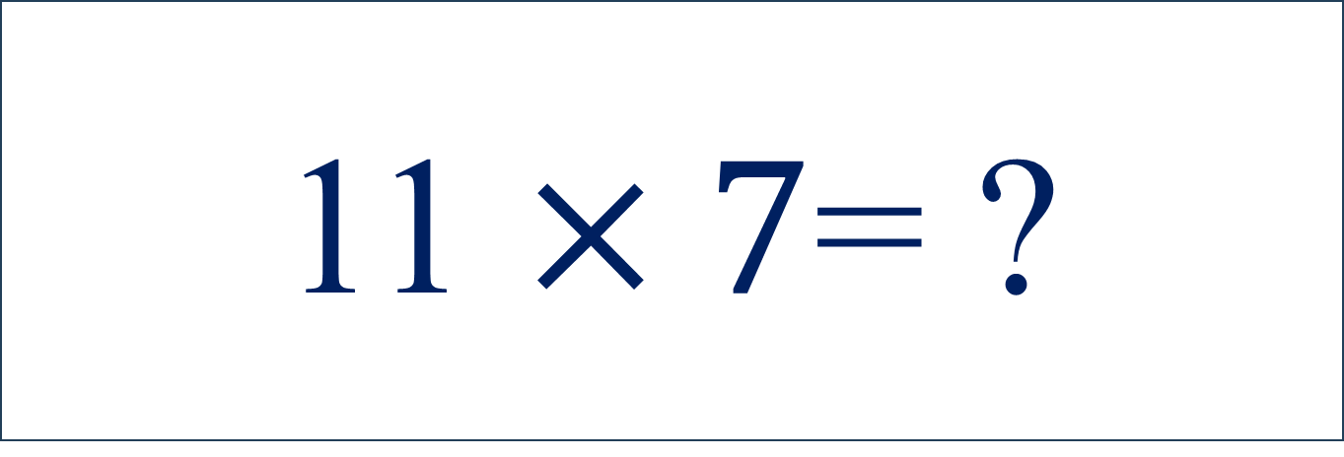
11 $×7$= ?

Slide 8
42 : 2 = ?

Slide 9








Slide 10



Slide 11
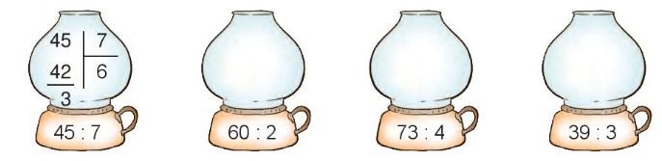
1
Đặt tính rồi tính (theo mẫu):

Slide 12
60
2
73
4
39
3
6
3
0
4
1
8
3
1
3
0
0
3
3
0
9
0
32
9
0
1
0
Notes:
Thiết kế: Hương Thảo – zalo 0972115126

Slide 13
2
Số
gấp 3 lần
?
giảm 4 lần
32
?
96
24
giảm 3 lần
bớt 3 đơn vị
?
42
?
14
11
gấp 2 lần
thêm 2 đơn vị
?
11
?
22
24

Slide 14
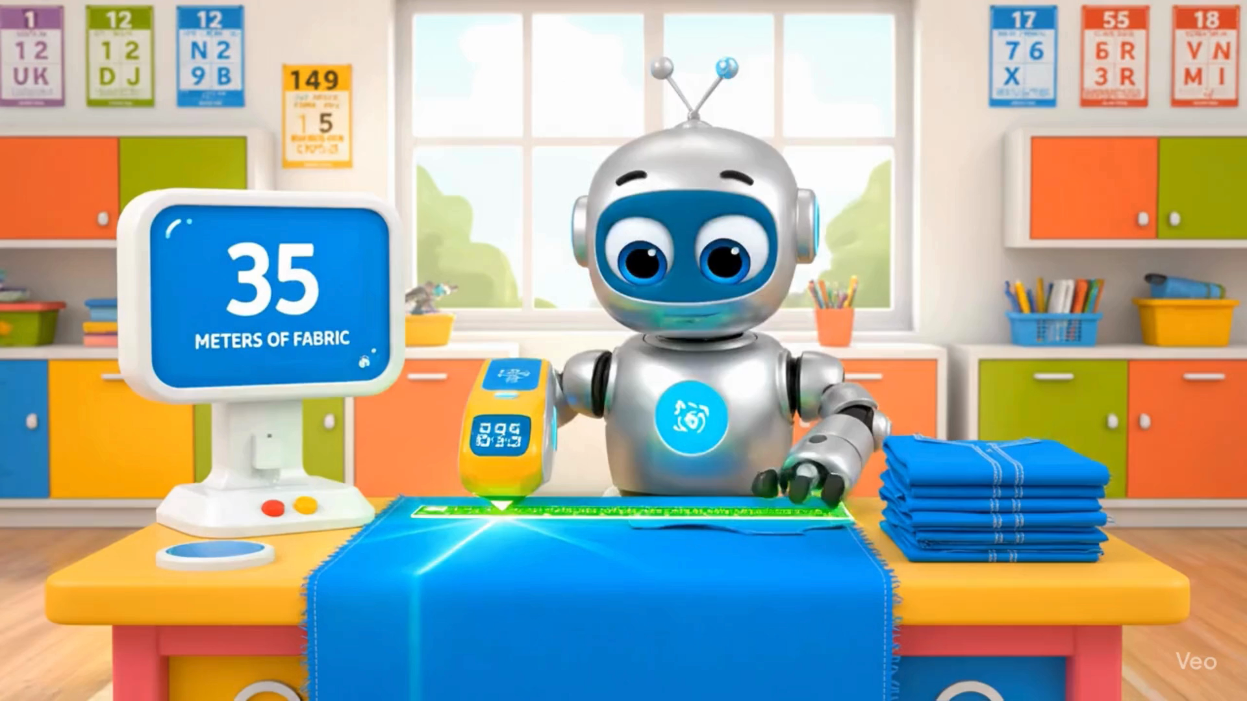

Slide 15
3
Rô-bốt dùng 35m vải để may quần áo công nhân. Mỗi bộ quần áo công nhân hết 3m vải. Hỏi Rô-bốt có thể may được nhiều nhất bao nhiêu bộ quần áo công nhân và còn thừa mấy mét vải?
Tóm tắt
Bài giải
3 m: 1 bộ
Ta có 35 : 3 = 11 dư 2.
35 m: …. bộ
Vậy ta có thể may được nhiều nhất 11 bộ quần áo và còn dư 2 mét vải.
Dư: …… mét vải?
Đáp số: 11 bộ quần áo, thừa 2m vải.

Slide 16
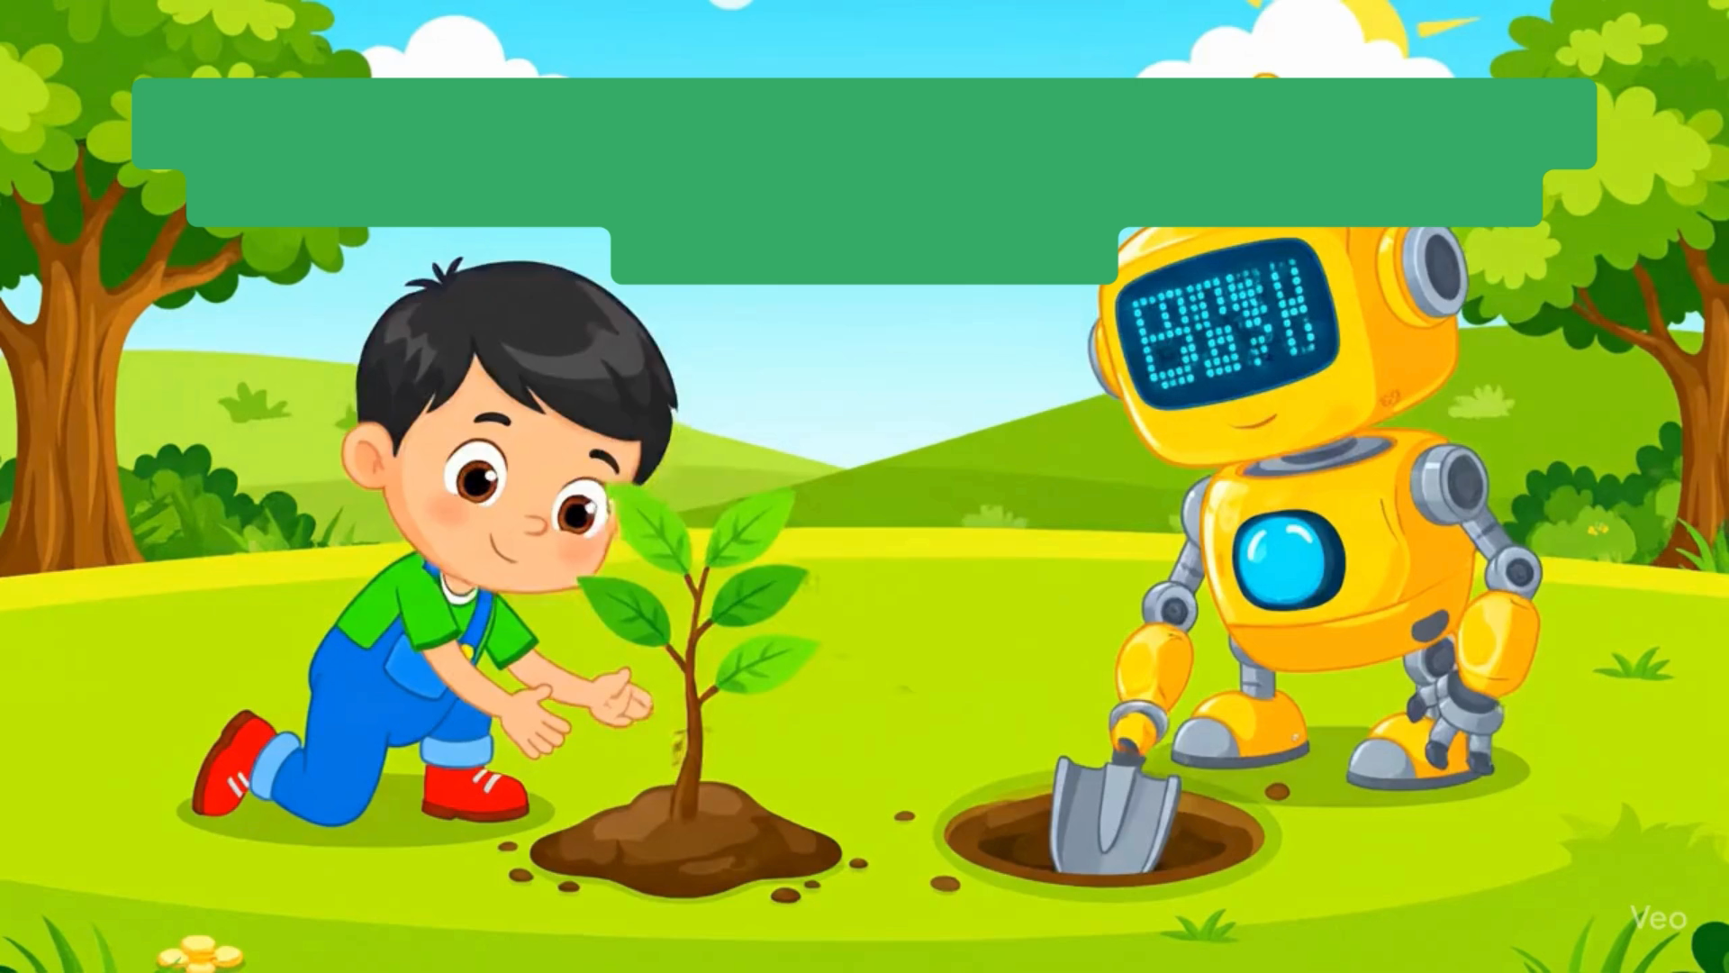

Slide 17
4
Trong ngày hội trồng cây, Việt trồng được 5 cây. Số cây Rô-bốt trồng được gấp 3 lần số cây của Việt. Hỏi cả hai bạn trồng được bao nhiêu cây?
Tóm tắt
Bài giải
5 cây
Số cây mà Rô - bốt đã trồng được là:
Việt
? cây
5 x 3 = 15 (cây)
Rô - bốt:
Số cây hai bạn trồng được là:
5 + 15 = 20 (cây)
Đáp số: 20 cây

Slide 18


